Slide 1


PHÒNG GIÁO DỤC VÀ ĐÀO TẠO QUẬN LONG BIÊN TRƯỜNG MẦM NON HOA SỮA
LĨNH VỰC PHÁT TRIỂN THẨM MỸ
Đề tài: In hình con chim (In ngón tay) Giáo viên : Nguyễn Lê Hảo Lứa tuổi: 3 – 4 tuổi
Năm học 2021 - 2022

Slide 2
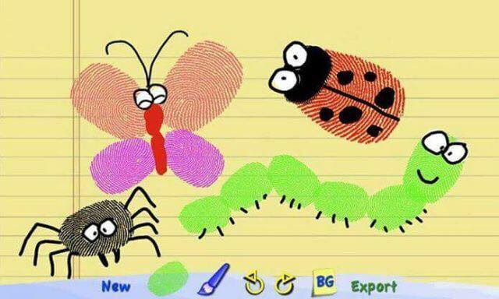
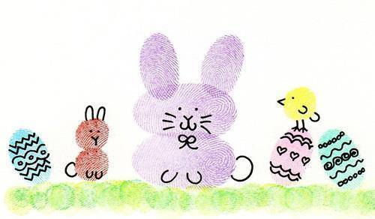
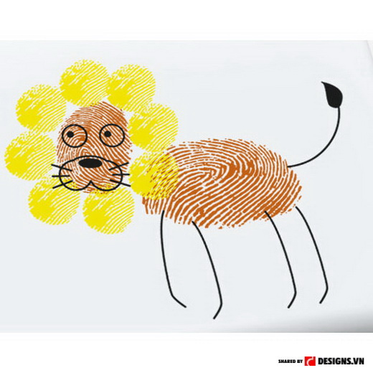
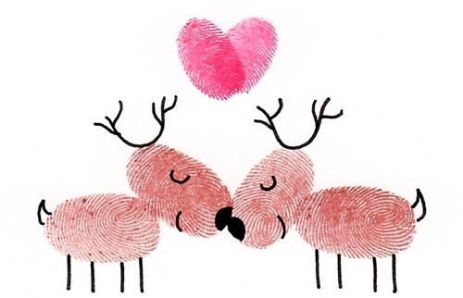
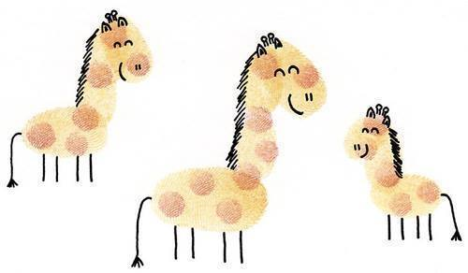

Slide 3
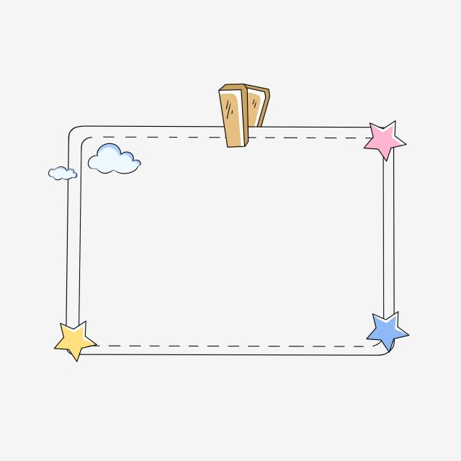
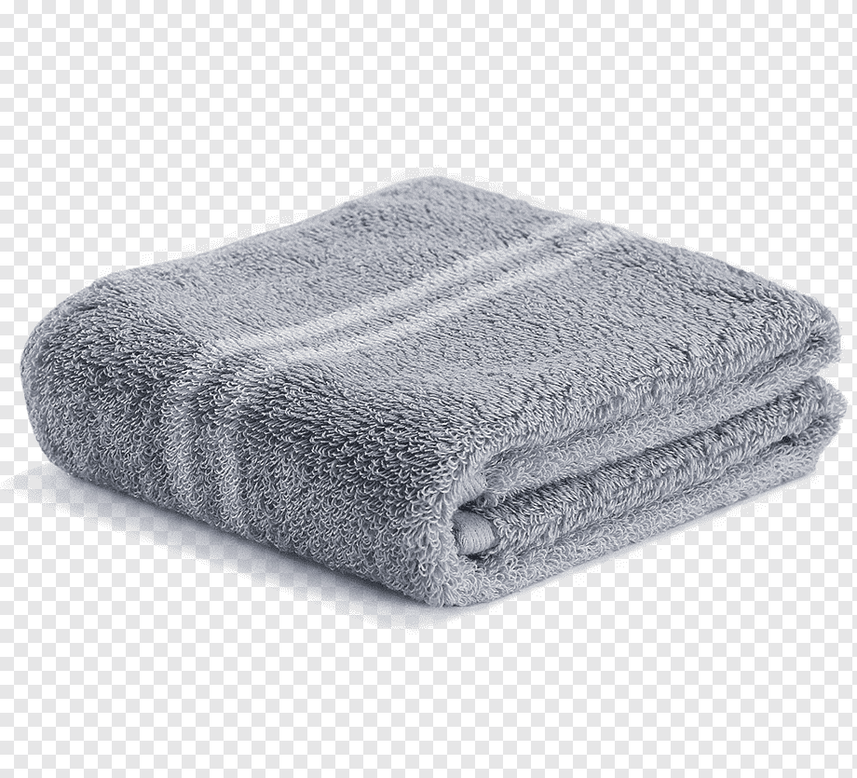

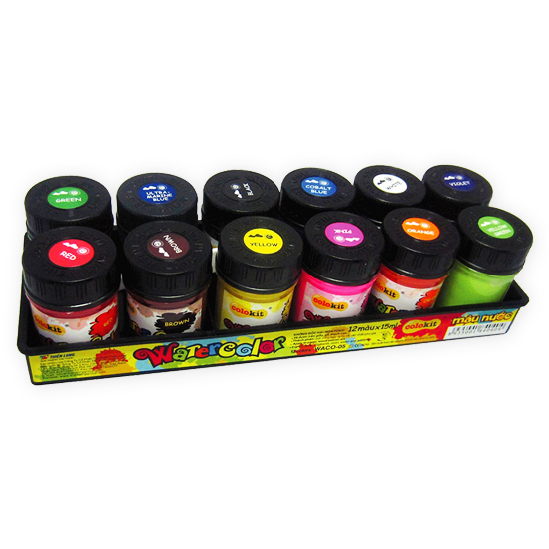
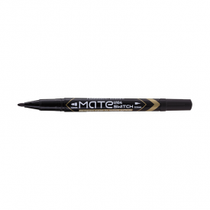
Chuẩn bị

